Slide 1
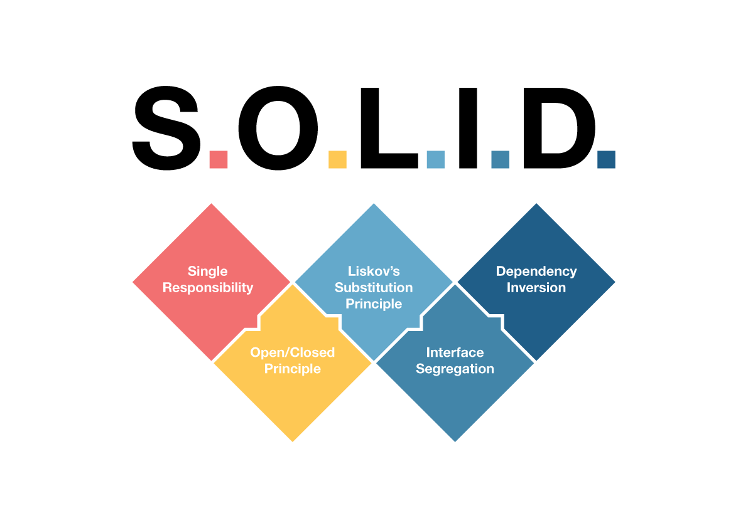
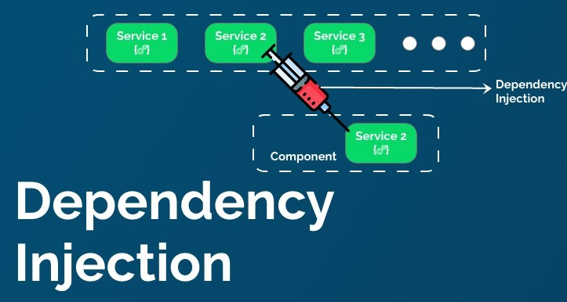
Inyección de Dependencias y SOLID

Slide 2
¿Que es SOLID?
Notes:
SOLID es un conjunto de cinco principios de diseño orientados a objetos que ayudan a crear software más flexible, mantenible y fácil de extender. Estos principios están pensados para mejorar la calidad del código y reducir el riesgo de introducir errores al hacer cambios.

Slide 3
S - Principio de Responsabilidad Única (Single Responsibility Principle, SRP)
Cada clase debe tener una sola responsabilidad o motivo de cambio. Esto significa que una clase debe enfocarse en hacer una sola cosa y hacerlo bien.
Notes:
Mostrar ejemplo: La clase Pagar debe enfocarse solo en coordinar los pagos, sin preocuparse por la implementación de cada método de pago.

Slide 4
O - Principio de Abierto/Cerrado (Open/Closed Principle, OCP)
Las clases deben estar abiertas a la extensión, pero cerradas a la modificación. Esto permite extender el comportamiento de una clase sin cambiar su código original, facilitando la adición de nuevas funcionalidades sin riesgo de romper el sistema.
Notes:
La clase Pagar está diseñada para trabajar con cualquier clase que implemente el método pagar. Esto permite extender la funcionalidad sin modificar Pagar.

Slide 5
L - Principio de Sustitución de Liskov (Liskov Substitution Principle, LSP)
Las subclases deben poder sustituir a su clase base sin alterar el funcionamiento del programa. Esto significa que cualquier instancia de una clase base puede ser reemplazada por una de sus subclases sin problemas.
Notes:
La clase Pagar acepta cualquier clase que implemente la interfaz MedioDePago. Esto permite sustituir Efectivo, TarjetaCredito, etc., por cualquier otro método de pago sin alterar el comportamiento de Pagar.

Slide 6
I - Principio de Segregación de Interfaces (Interface Segregation Principle, ISP)
Una clase no debería depender de interfaces que no usa. Esto implica crear interfaces más específicas y evitar agregar métodos innecesarios en ellas.
Notes:
Definimos una interfaz mínima MedioDePago que solo tiene el método pagar. Cada método de pago implementa esta interfaz sin sobrecargarla con métodos innecesarios.

Slide 7
D - Principio de Inversión de Dependencias (Dependency Inversion Principle, DIP)
Las clases de alto nivel no deben depender de clases de bajo nivel; ambas deben depender de abstracciones (interfaces). Este principio promueve el uso de inyección de dependencias para reducir el acoplamiento entre las clases.
Notes:
La clase Pagar depende de la abstracción MedioDePago, y no de implementaciones específicas como Efectivo o TarjetaCredito. Esto facilita la inyección de dependencias. Lo que nos permite es no atarnos a una implementación concreta, otro ejemplo sería enviarNotificacion donde tal vez queremos enviarla por mail o push notification, etc entonces recibimos una clase que implemente la interfaz con este método y nos deja el código más escalable, testeable y limpio.

